Slide 1
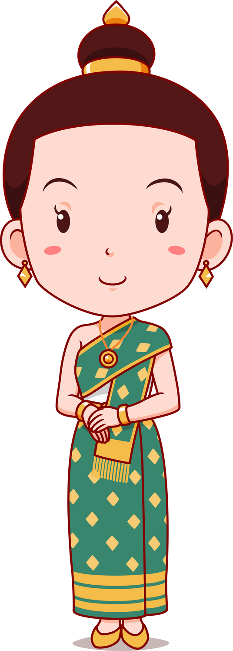
Tiết 19,20 - BÀI 7: VƯƠNG QUỐC LÀO

Slide 2
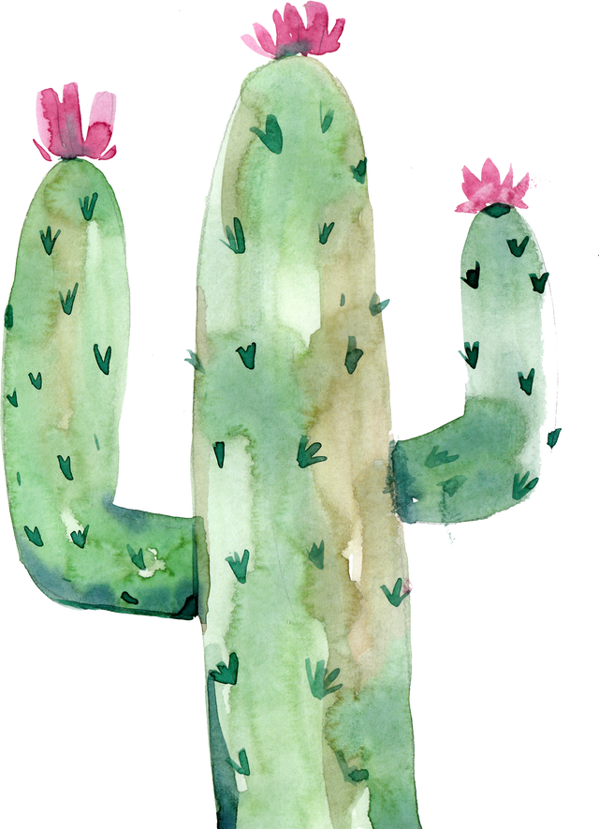
KHỞI ĐỘNG

Slide 3
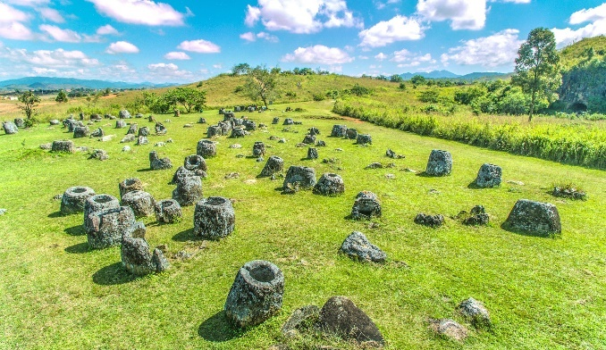
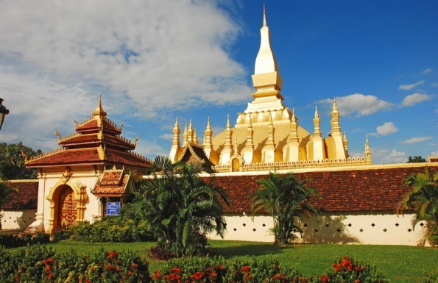
Thạt Luổng
Cánh đồng Chum
Em hãy quan sát hình ảnh và cho biết đây là những địa điểm nào?

Slide 4
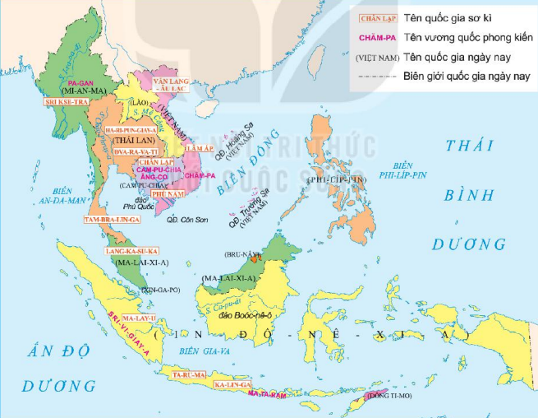
MỤC TIÊU
01
Mô tả được quá trình hình thành và phát triển của Vương quốc Lào.
02
Nhận xét và đánh giá được sự phát triển của Vương quốc Lào thời Lan Xang.
03
Nêu được một số nét tiêu biểu về văn hóa Vương quốc Lào.

Slide 5
TIẾT: 19,20
BÀI 7: VƯƠNG QUỐC LÀO
1. Quá trình hình thành, phát triển của Vương quốc.
2. Vương quốc Lào thời Lan Xang
3. Một số nét tiêu biểu về văn hóa

Slide 6
TIẾT: 19,20
BÀI 7: VƯƠNG QUỐC LÀO
1. Quá trình hình thành, phát triển của Vương quốc

Slide 7
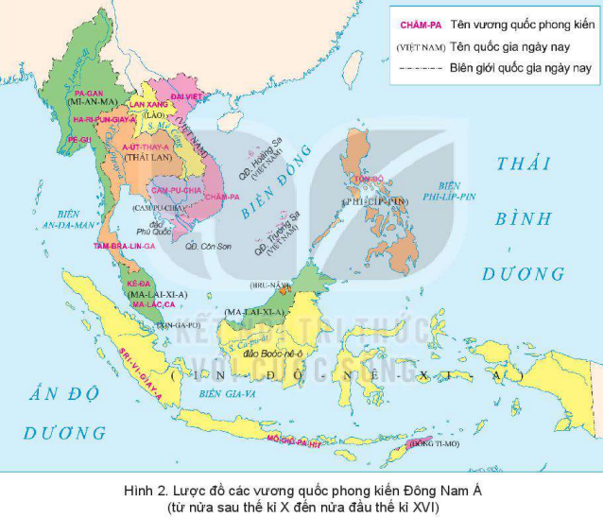
Xác định vị trí địa lí của vương quốc Lào.
Lập bảng biểu các giai đoạn hình thành và phát triển của Vương quốc Lào.

Slide 8
TRỤC THỜI GIAN
SỰ HÌNH THÀNH VÀ PHÁT TRIỂN CỦA VƯƠNG QUỐC LÀO
Lan Xang dân suy yếu và bị thực dân Pháp xâm lược (1893)
Pha Ngừm thống nhất các mường, đặt tên nước là Lan Xang.
Đầu thế kỉ XIII
Thế kỉ XIV
Thế kỉ XV - XVII
Thế kỉ XVIII
Tổ chức xã hội sơ khai của người Lào gọi là người mường cổ
Giai đoạn phát triển thịnh vượng của Vương quốc Lan Xang.

Slide 9
TIẾT: 19,20
BÀI 7: VƯƠNG QUỐC LÀO
1. Quá trình hình thành, phát triển của Vương quốc
Tại sao Lào có tên gọi khác là “Triệu Voi”?
Năm 1353, một tộc trưởng người Lào là Pha Ngừm đã tập hợp và thống nhất các mường Lào, lên ngôi vua, đặt tên nước là Lan Xang (nghĩa là Triệu Voi)

Slide 10
TRỤC THỜI GIAN
SỰ HÌNH THÀNH VÀ PHÁT TRIỂN CỦA VƯƠNG QUỐC LÀO
Lan Xang dân suy yếu và bị thực dân Pháp xâm lược (1893)
Em hãy nêu một vài hiểu biết về Pha Ngùm
Pha Ngừm thống nhất các mường, đặt tên nước là Lan Xang.
Đầu thế kỉ XIII
Thế kỉ XIV
Thế kỉ XV - XVII
Thế kỉ XVIII
Tổ chức xã hội sơ khai của người Lào gọi là người mường cổ
Giai đoạn phát triển thịnh vượng của Vương quốc Lan Xang.

Slide 11
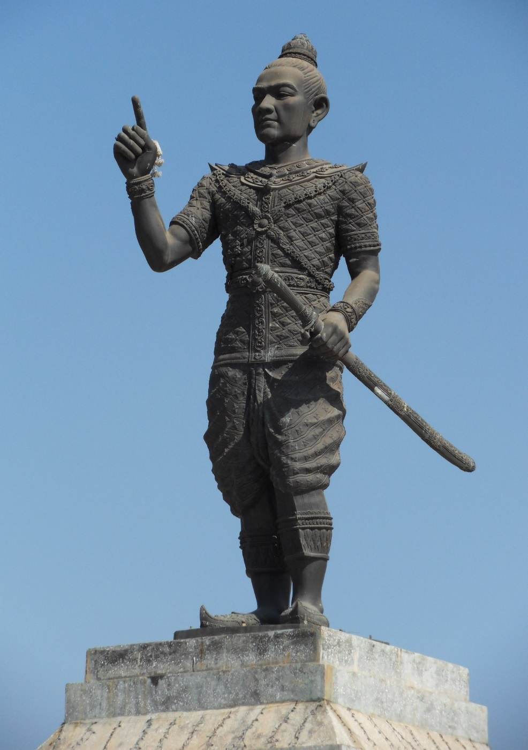
Ông sinh năm 1316, con của Thao Pha Ngiêu. Ông đã lãnh đạo nhà nước Lan Xang chấm dứt thời kỳ phong kiến cát cứ, thời kỳ bị phụ thuộc lệ thuộc vào các quốc gia khác, giúp Lan Xang trở thành một nhà nước thống nhất, độc lập vào giữa thế kỷ XIV.
Tượng vua Pha Ngừm

Slide 12
TIẾT: 19,20
BÀI 7: VƯƠNG QUỐC LÀO
2. Vương quốc Lào thời Lan Xang

Slide 13
THẢO LUẬN NHÓM
(Kĩ thuật mảnh ghép)
Nhóm 1
Nhóm 2
Nhóm 3
Tìm hiểu về tổ chức nhà nước
Tìm hiểu về kinh tế, xã hội.
Tìm hiểu về ngoại giao
Vòng 1: Mỗi cá nhân làm việc độc lập suy nghĩ về câu hỏi, chủ đề và ghi lại những ý kiến của mình.
Vòng 3: Các thành viên trở lại nhóm hoàn thiện phiếu học tập
Vòng 2: Nhóm mảnh ghép (Hình thành nhóm mới, thảo luận và hoàn thiện các mảnh ghép. )

Slide 14
PHIẾU HỌC TẬP SỐ 2
Nhóm 1 | Nhóm 2 | Nhóm 3
Tìm hiểu về tổ chức nhà nước | Tìm hiểu về kinh tế, xã hội. | Tìm hiểu về ngoại giao
- Vương quốc được chia thành 7 mường (tỉnh)
- Đứng đầu Vua → phó vương → 7 quan đại thần kiêm tổng đốc tỉnh
- Quân đội:
+ Quân triều đình
+ Quân địa phương
*Kinh tế:
-Nông nghiệp, thủ công, chăn nuôi phát triển
- khai thác chú trọng
- Buôn bán vượt ra ngoài biên giới
*Xã hội: đời sống nhân dân thanh bình, sung túc.
- Hòa hiếu với các nước láng giềng nhưng kiên quyết chống quân xâm lược bảo vệ đất nước.
Em có nhận xét gì về sự phát triển kinh tế của Vương quốc Lan Xang?
→ Thời kì phát triển đỉnh cao của Vương quốc Lào trên tất cả các lĩnh vực, xã hội ổn định.

Slide 15
TIẾT: 19,20
BÀI 7: VƯƠNG QUỐC LÀO
2. Vương quốc Lào thời Lan Xang
Khai thác tư liệu sách giáo khoa cho em biết thêm điều gì về kinh tế của Vương quốc Lan Xang?
Chính sách ngoại giao của Lan Xang giống với quốc gia nào mà em biết? Em có nhận xét gì về chính sách đó?
Vương quốc Lào có nhiều sản vật phong phú như tê, voi, sáp trắng, vải bông, chiêng đồng và Lào có mối quan hệ trao đổi, buôn bán với các nước láng giếng như Đại Việt.
- Giống Đại Việt
- Đây là một chính sách thể hiện sự “hòa hiếu”, chứng tỏ Lào là một dân tộc rất yêu chuộng hòa bình nhưng cũng hết sức cương quyết chống kẻ thù xâm lược bảo vệ lãnh thổ của mình.

Slide 16
TIẾT: 19,20
BÀI 7: VƯƠNG QUỐC LÀO
2. Vương quốc Lào thời Lan Xang
Tìm hiểu về tổ chức nhà nước | Tìm hiểu về kinh tế, xã hội. | Tìm hiểu về ngoại giao
- Vương quốc được chia thành 7 mường (tỉnh) - Đứng đầu Vua → phó vương → 7 quan đại thần kiêm tổng đốc tỉnh - Quân đội: + Quân triều đình + Quân địa phương | *Kinh tế: -Nông nghiệp, thủ công, chăn nuôi phát triển - khai thác chú trọng - Buôn bán vượt ra ngoài biên giới *Xã hội: đời sống nhân dân thanh bình, sung túc. | - Hòa hiếu với các nước láng giềng nhưng kiên quyết chống quân xâm lược bảo vệ đất nước.

Slide 17
TIẾT: 19,20
BÀI 7: VƯƠNG QUỐC LÀO
3. Một số nét tiêu biểu về văn hóa
Em hãy kể tên một số thành tựu văn hóa tiêu biểu của người Lào?
- Chữ viết riêng dựa trên hệ thống chữ cong của người Campuchia và Mianma.
- Họ thích ca múa nhạc nên đã sáng tạo ra những điệu múa vui tươi, cởi mở như điệu múa hoa Chăm – pa, Lăm vông, …
- Nhiều công trình kiến trúc Phật giáo được xây dựng, tiêu biểu nhất là Thạt Luổng.

Slide 18
KĨ THUẬT DỰ ÁN
Nhóm 1: Tìm hiểu về một điệu múa mà em thích nhất.
Nhóm 2: Tìm hiểu về một trong số công trình kiến trúc mà em ấn tượng nhất.

Slide 19
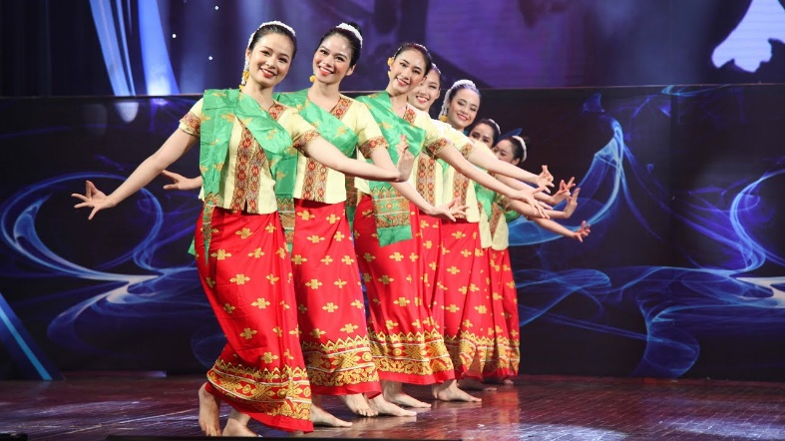
Đối với người Lào, các lễ hội hay ngày vui trong gia tộc, cộng đồng đều không thể thiếu điệu múa lăm vông. Điệu múa lăm vông của dân tộc Lào là hình thức sinh hoạt tập thể vui tươi, có tác dụng giáo dục thẩm mỹ và kết nối tình hữu nghị giữa các dân tộc.
Điệu múa Lăm Vông

Slide 20
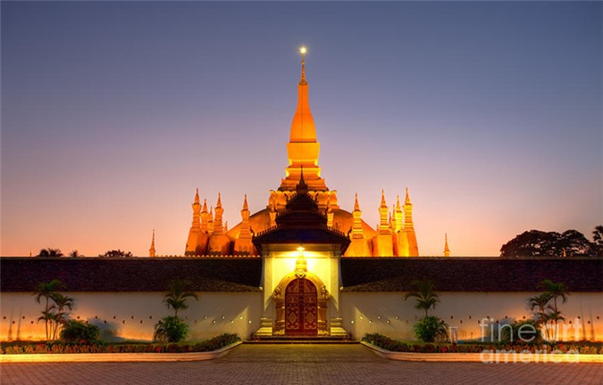
Thạt Luổng được xây dựng từ năm 1566 dưới triều vua Xệt-thả-thi-lạt, theo hình một nậm rượu, trên một phế tích của một ngôi đền Ấn Độ thế kỷ 13. Đây cũng là ngôi chùa cổ lớn nhất nước Lào.
Thạt Luổng (Lào)

Slide 21
MÚA: HOA ĐẸP CHĂM PA – DÂN CA LÀO
https://www.youtube.com/watch?v=98DTkmUaEvY

Slide 22
CHÙA THẠT LUỔNG
https://www.youtube.com/watch?v=dzDcRIe0jgw

Slide 23
TIẾT: 19,20
BÀI 7: VƯƠNG QUỐC LÀO
3. Một số nét tiêu biểu về văn hóa
- Chữ viết riêng dựa trên hệ thống chữ cong của người Campuchia và Mianma.
- Họ thích ca múa nhạc nên đã sáng tạo ra những điệu múa vui tươi, cởi mở như điệu múa hoa Chăm – pa, Lăm vông, …
- Nhiều công trình kiến trúc Phật giáo được xây dựng, tiêu biểu nhất là Thạt Luổng.

Slide 24
TIẾT: 19,20
BÀI 7: VƯƠNG QUỐC LÀO
3. Một số nét tiêu biểu về văn hóa
Em có nhận xét gì về những thành tựu văn hóa Lào?
→ Văn hóa Lào phát triển phong phú, đa dạng theo thời gian. Bên cạnh sự ảnh hưởng của nên văn hóa Ấn Độ, của các nước Đông Nam Á, Lào cũng tạo được những nét đặc trưng văn hóa riêng của mình.

Slide 25
LUYỆN TẬP
Trò chơi “Ai nhanh hơn”

Slide 26
Câu 1: Năm 1353, một tộc trưởng người Lào là Pha Ngừm đã tập hợp và thống nhất các mường Lào, lên ngôi vua, đặt tên nước là:
A. Lào Lùm
B. Lào Thơng
C. Lan Xang
D. Vương quốc Lào

Slide 27
Câu 2: Vương quốc Lan Xang bước vào thời kì phát triển và đạt tới sự thịnh vượng trong khoảng thời gian nào?
A. Thế kỉ X – XII
B. Thế kỉ XI – XII
C. Thế kỉ XII – XIII
D. Thế kỉ XV – XVII

Slide 28
Câu 3: Vương quốc Lan Xang được chia làm mấy mường (tỉnh)?
A. 5
B. 6
C. 7
D. 8

Slide 29
Câu 4: Người Lào đã sáng tạo hệ thống chữ viết riêng, được xây dựng trên cơ sở vận dụng các nét nào của người Cam-pu-chia và Mi-an-ma?
A. Chữ Phạn
B. Chữ Hán
C. Chữ Cong
D. Chữ Chăm

Slide 30
Câu 5: Đâu là công trình kiến trúc tiêu biểu của người Lào?
A. Thạt Luổng
B. Ăng-co-vát
C. Tháp Chăm
D. Chùa Vàng

Slide 31
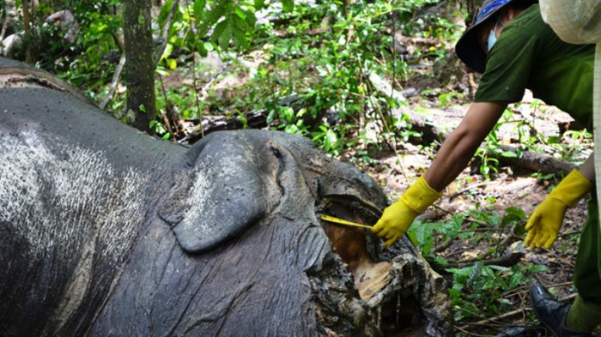
Hiện nay, Lào còn là nước triệu voi theo đúng nghĩa đen không? Vì sao?
Số lượng voi ngày càng giảm. Trong những năm 1980, có khoảng 4.000 con voi ở Lào nhưng hiện tại chỉ còn 800, theo một bài viết trên CNN ngày 9/8/2017.
Do: Tình trạng khai thác gỗ phi pháp, quá trình đô thị hóa →rừng bị thu hẹp.
- Mua bán voi trái phép
- Giết voi để lấy ngà, …
Voi đực bị giết để lấy ngà

Slide 32
VẬN DỤNG
Bài tập : Tìm hiểu thêm từ sách, báo và internet về những thành tựu văn hóa tiêu biểu của đất nước Lào. Em ấn tượng nhất về thành tựu nào? Vì sao?

Slide 33
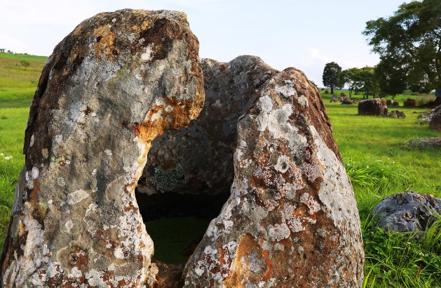
Cánh đồng Chum (Tiếng Lào: Thồng Háy Hín) là một vùng di tích văn hóa, lịch sử gần thị xã Phonsavan, thuộc tỉnh Xiêng Khoảng của Lào. Đây là di sản văn hóa thế giới thứ 3 của Lào được UNESCO (Uỷ ban Di sản Thế giới) công nhận ngày 14/05/2019.
Cánh đồng chum Xiêng Khoảng

Slide 34
NHIỆM VỤ HỌC TẬP Ở NHÀ
- Tìm hiểu về quá trình hình thành và phát triển của vương quốc Campuchia thời Ăngco, một số nét tiêu biểu về văn hóa.
- Tìm hiểu về đền Ăng-co-vát, Ăng-co-Thom.
- Vẽ sơ đồ tư duy về sự phát triển của Vương quốc Campuchia dưới thời Ăng-co.

